Slide 1

住在基督里
（36）

Slide 2



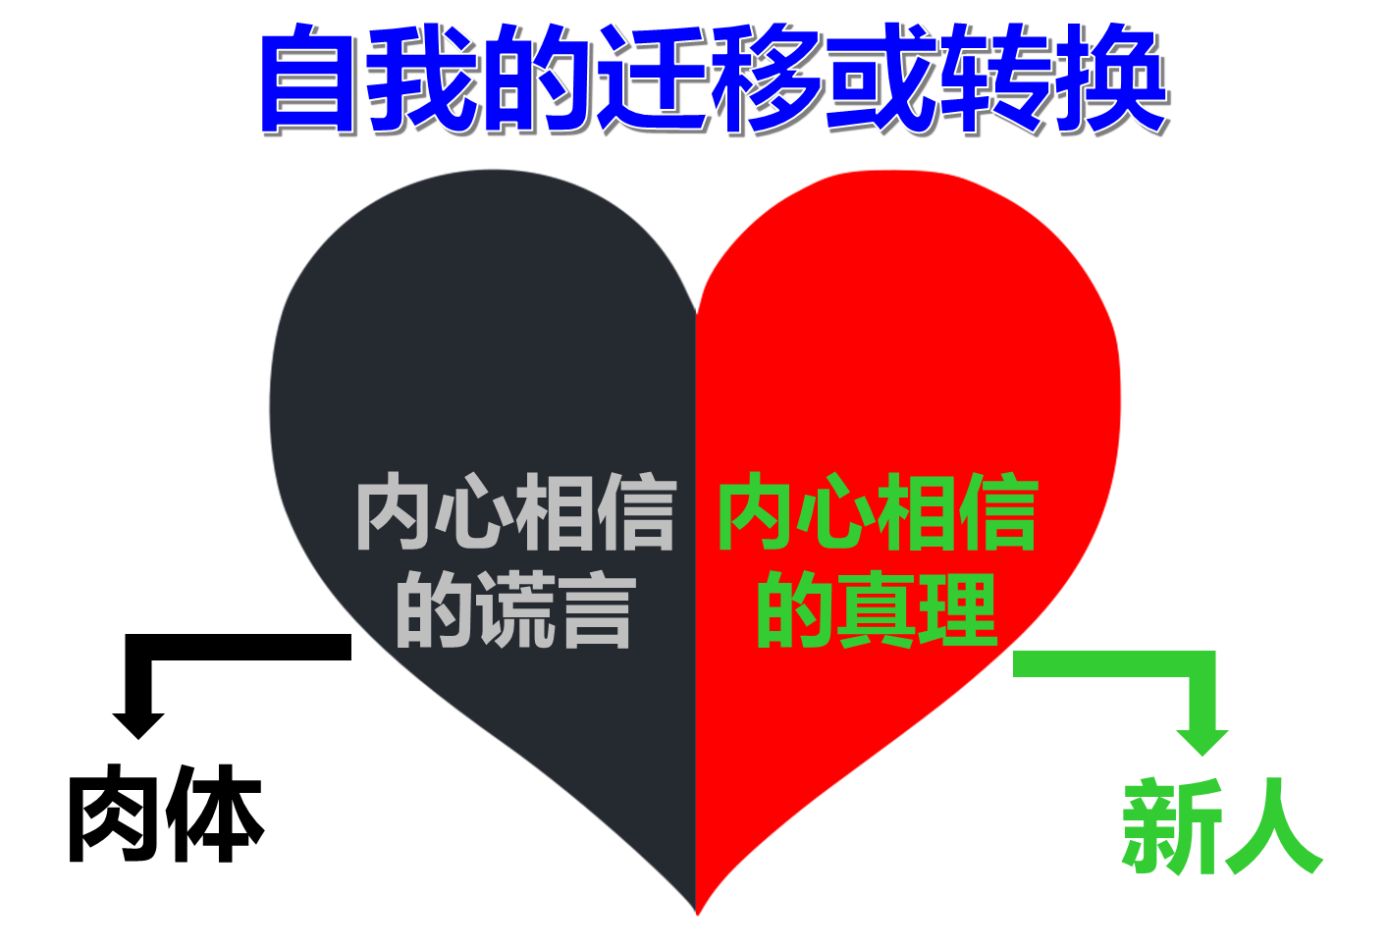



如何认识、体验基督的爱？
弗3:16求他按着他丰盛的荣耀，藉着他的灵，叫你们心里的力量刚强起来， 3:17 使基督因你们的信，住在你们心里，叫你们的爱心有根有基 (that Christ may dwell in your hearts through faith; that you, being rooted and grounded in love) ，3:18 能以和众圣徒一同明白基督的爱是何等长阔高深，3:19 并知道这爱是过于人所能测度的，便叫神一切所充满的，充满了你们。
撒但的杀手锏是什么?
创3:4 蛇对女人说：你们不一定死；3:5 因为 神知道，你们吃的日子眼睛就明亮了，你们便如神能知道善恶。
肉体
解决方法1
（学业、成就）
自我
依靠
解决方法2
（钱财）
解决方法3
（男女关系）
我
希望别人也不好
我
缺乏2
缺乏1
缺乏3
纯粹
的我
撒但的谎言：
你没有，你不行
外面的人
里面的人

Slide 3


如何认识、体验基督的爱？
弗3:16求他按着他丰盛的荣耀，藉着他的灵，叫你们心里的力量刚强起来， 3:17 使基督因你们的信，住在你们心里，叫你们的爱心有根有基 (that Christ may dwell in your hearts through faith; that you, being rooted and grounded in love) ，3:18 能以和众圣徒一同明白基督的爱是何等长阔高深，3:19 并知道这爱是过于人所能测度的，便叫神一切所充满的，充满了你们。
撒但的杀手锏是什么?
创3:4 蛇对女人说：你们不一定死；3:5 因为 神知道，你们吃的日子眼睛就明亮了，你们便如神能知道善恶。
肉体
解决方法1
（学业、成就）
自我
依靠
我的价值由什么而定？
解决方法2
（钱财）
解决方法3
（男女关系）
希望别人也不好
缺乏2
缺乏1
缺乏3
撒但的谎言：
你没有，你不行

Slide 4

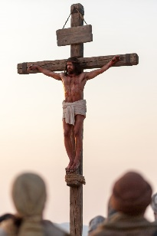


如何认识、体验基督的爱？
弗3:16求他按着他丰盛的荣耀，藉着他的灵，叫你们心里的力量刚强起来， 3:17 使基督因你们的信，住在你们心里，叫你们的爱心有根有基 (that Christ may dwell in your hearts through faith; that you, being rooted and grounded in love) ，3:18 能以和众圣徒一同明白基督的爱是何等长阔高深，3:19 并知道这爱是过于人所能测度的，便叫神一切所充满的，充满了你们。
如何让肉体里的人感受到爱?
罗8:32 神既不爱惜自己的儿子，为我们众人捨了，岂不也把万物和他一同白白的赐给我们么？8:33 谁能控告神所拣选的人呢？有神称他们为义了8:34 谁能定他们的罪呢？有基督耶稣已经死了，而且从死里复活，现今在神的右边，也替我们祈求。
罗5:6 因我们还软弱的时候，基督就按所定的日期为罪人死。5:7 为义人死，是少有的；为仁人死、或者有敢做的。5:8 唯有基督在我们还作罪人的时候为我们死，神的爱就在此向我们显明了。
我的价值由什么而定？

Slide 5
如何认识、体验基督的爱？
弗3:16求他按着他丰盛的荣耀，藉着他的灵，叫你们心里的力量刚强起来， 3:17 使基督因你们的信，住在你们心里，叫你们的爱心有根有基 (that Christ may dwell in your hearts through faith; that you, being rooted and grounded in love) ，3:18 能以和众圣徒一同明白基督的爱是何等长阔高深，3:19 并知道这爱是过于人所能测度的，便叫神一切所充满的，充满了你们。
如何让肉体里的人感受到爱?
太13:44 天国好象宝贝藏在地里，人遇见了就把他藏起来，欢欢喜喜的去变卖一切所有的，买这块地。13:45 天国又好象买卖人寻找好珠子，13:46 遇见一颗重价的珠子，就去变卖他一切所有的，买了这颗珠子。
彼前2:9 唯有你们是被拣选的族类，是有君尊的祭司，是圣洁的国度，是属神的子民，要叫你们宣扬那召你们出黑暗入奇妙光明者的美德。2:10 你们从前算不得子民，现在却作了神的子民；从前未曾蒙怜恤，现在却蒙了怜恤。
我的价值由什么而定？
自我价值被肯定的重要性

Slide 6
如何认识、体验基督的爱？
弗3:16求他按着他丰盛的荣耀，藉着他的灵，叫你们心里的力量刚强起来， 3:17 使基督因你们的信，住在你们心里，叫你们的爱心有根有基 (that Christ may dwell in your hearts through faith; that you, being rooted and grounded in love) ，3:18 能以和众圣徒一同明白基督的爱是何等长阔高深，3:19 并知道这爱是过于人所能测度的，便叫神一切所充满的，充满了你们。
如何让肉体里的人感受到爱?
林前6:7 你们彼此告状，这已经是你们的大错了。为甚么不情愿受欺呢？为甚么不情愿吃亏呢？6:8 你们倒是欺压人、亏负人，况且所欺压所亏负的就是弟兄。6:9 你们岂不知不义的人不能承受神的国么？不要自欺！无论是淫乱的、拜偶象的、姦淫的、作娈童的、亲男色的、6:10 偷窃的、贪婪的、醉酒的、辱骂的、勒索的，都不能承受神的国。
6:11 你们中间也有人从前是这样；但如今你们奉主耶稣基督的名，并藉着我们神的灵，已经洗净，成圣，称义了。6:12 凡事我都可行，但不都有益处。凡事我都可行，但无论那一件，我总不受他的辖制。
我的价值由什么而定？
林前13:13 如今常存的有信，有望，有爱这叁样，其中最大的是爱。
自我价值被肯定的重要性

Slide 7
如何认识、体验基督的爱？
弗3:16求他按着他丰盛的荣耀，藉着他的灵，叫你们心里的力量刚强起来， 3:17 使基督因你们的信，住在你们心里，叫你们的爱心有根有基 (that Christ may dwell in your hearts through faith; that you, being rooted and grounded in love) ，3:18 能以和众圣徒一同明白基督的爱是何等长阔高深，3:19 并知道这爱是过于人所能测度的，便叫神一切所充满的，充满了你们。
如何让肉体里的人感受到爱?
林前1:22 犹太人是要神蹟，希腊人是求智慧，1:23 我们却是传钉十字架的基督，在犹太人为绊脚石，在外邦人为愚拙；1:24 但在那蒙召的，无论是犹太人、希腊人，基督总为神的能力，神的智慧。1:25 因神的愚拙总比人智慧，神的软弱总比人强壮。1:26 弟兄们哪，可见你们蒙召的，按着肉体有智慧的不多，有能力的不多，有尊贵的也不多。1:27 神却拣选了世上愚拙的，叫有智慧的羞愧；又拣选了世上软弱的，叫那强壮的羞愧。1:28 神也拣选了世上卑贱的，被人厌恶的，以及那无有的，为要废掉那有的。1:29 使一切有血气的，在神面前一个也不能自夸。
我的价值由什么而定？
林前13:13 如今常存的有信，有望，有爱这叁样，其中最大的是爱。
自我价值被肯定的重要性

Slide 8
如何认识、体验基督的爱？
弗3:16求他按着他丰盛的荣耀，藉着他的灵，叫你们心里的力量刚强起来， 3:17 使基督因你们的信，住在你们心里，叫你们的爱心有根有基 (that Christ may dwell in your hearts through faith; that you, being rooted and grounded in love) ，3:18 能以和众圣徒一同明白基督的爱是何等长阔高深，3:19 并知道这爱是过于人所能测度的，便叫神一切所充满的，充满了你们。
如何让肉体里的人感受到爱?
林前1:30 但你们得在基督耶稣里，是本乎神，神又使他成为我们的智慧、公义、圣洁、救赎。1:31 如经上所记：夸口的，当指着主夸口。
罗4:1 如此说来，我们的祖宗亚伯拉罕凭着肉体得了甚么呢？4:2 倘若亚伯拉罕是因行为称义，就有可夸的；只是在神面前并无可夸。4:3 经上说甚么呢？说：亚伯拉罕信神，这就算为他的义。4:4 做工的得工价，不算恩典，乃是该得的；4:5 唯有不做工的，只信称罪人为义的神，他的信就算为义。
我的价值由什么而定？
林前13:13 如今常存的有信，有望，有爱这叁样，其中最大的是爱。
自我价值被肯定的重要性

Slide 9
如何认识、体验基督的爱？
弗3:16求他按着他丰盛的荣耀，藉着他的灵，叫你们心里的力量刚强起来， 3:17 使基督因你们的信，住在你们心里，叫你们的爱心有根有基 (that Christ may dwell in your hearts through faith; that you, being rooted and grounded in love) ，3:18 能以和众圣徒一同明白基督的爱是何等长阔高深，3:19 并知道这爱是过于人所能测度的，便叫神一切所充满的，充满了你们。
如何让肉体里的人感受到爱?
林前1:30 但你们得在基督耶稣里，是本乎神，神又使他成为我们的智慧、公义、圣洁、救赎。1:31 如经上所记：夸口的，当指着主夸口。
林后1:20 神的应许，不论有多少，在基督都是是的。所以藉着他也都是实在（实在：原文是阿们）的，叫神因我们得荣耀。1:21 那在基督里坚固我们和你们，并且膏我们的就是神。1:22 他又用印印了我们，并赐圣灵在我们心里作凭据（原文是质）。
我的价值由什么而定？
林前13:13 如今常存的有信，有望，有爱这叁样，其中最大的是爱。
自我价值被肯定的重要性

Slide 10



如何认识、体验基督的爱？
弗3:16求他按着他丰盛的荣耀，藉着他的灵，叫你们心里的力量刚强起来， 3:17 使基督因你们的信，住在你们心里，叫你们的爱心有根有基 (that Christ may dwell in your hearts through faith; that you, being rooted and grounded in love) ，3:18 能以和众圣徒一同明白基督的爱是何等长阔高深，3:19 并知道这爱是过于人所能测度的，便叫神一切所充满的，充满了你们。
如何让肉体里的人感受到爱?
林前1:30 但你们得在基督耶稣里，是本乎神，神又使他成为我们的智慧、公义、圣洁、救赎。1:31 如经上所记：夸口的，当指着主夸口。
林后1:20 神的应许，不论有多少，在基督都是是的。所以藉着他也都是实在（实在：原文是阿们）的，叫神因我们得荣耀。1:21 那在基督里坚固我们和你们，并且膏我们的就是神。1:22 他又用印印了我们，并赐圣灵在我们心里作凭据（原文是质）。
我的价值由什么而定？
林前13:13 如今常存的有信，有望，有爱这叁样，其中最大的是爱。
我

Slide 11
如何认识、体验基督的爱？
弗3:16求他按着他丰盛的荣耀，藉着他的灵，叫你们心里的力量刚强起来， 3:17 使基督因你们的信，住在你们心里，叫你们的爱心有根有基 (that Christ may dwell in your hearts through faith; that you, being rooted and grounded in love) ，3:18 能以和众圣徒一同明白基督的爱是何等长阔高深，3:19 并知道这爱是过于人所能测度的，便叫神一切所充满的，充满了你们。
如何让肉体里的人感受到爱?
太8:1 耶稣下了山，有许多人跟着他。8:2 有一个长大痲疯的来拜他，说：主若肯，必能叫我洁净了。8:3 耶稣伸手摸他，说：我肯，你洁净了罢！他的大痲疯立刻就洁净了。8:4 耶稣对他说：你切不可告诉人，只要去把身体给祭司察看，献上摩西所吩咐的礼物，对众人作證据。
8:5 耶稣进了迦百农，有一个百夫长进前来，求他说：8:6 主阿，我的仆人害瘫痪病，躺在家里，甚是疼苦。8:7 耶稣说：我去医治他。8:8 百夫长回答说：主阿，你到我舍下，我不敢当；只要你说一句话，我的仆人就必好了。
我的价值由什么而定？
林前13:13 如今常存的有信，有望，有爱这叁样，其中最大的是爱。
自我价值被肯定的重要性

Slide 12
如何认识、体验基督的爱？
弗3:16求他按着他丰盛的荣耀，藉着他的灵，叫你们心里的力量刚强起来， 3:17 使基督因你们的信，住在你们心里，叫你们的爱心有根有基 (that Christ may dwell in your hearts through faith; that you, being rooted and grounded in love) ，3:18 能以和众圣徒一同明白基督的爱是何等长阔高深，3:19 并知道这爱是过于人所能测度的，便叫神一切所充满的，充满了你们。
如何让肉体里的人感受到爱?
太8:9 因为我在人的权下，也有兵在我以下；对这个说：去！他就去；对那个说：来！他就来；对我的仆人说：你作这事！他就去作。8:10 耶稣听见就希奇，对跟从的人说：我实在告诉你们，这么大的信心，就是在以色列中，我也没有遇见过。8:11 我又告诉你们，从东从西，将有许多人来，在天国里与亚伯拉罕、以撒、雅各一同坐席；8:12 唯有本国的子民竟被赶到外边黑暗里去，在那里必要哀哭切齿了。8:13 耶稣对百夫长说：你回去罢！照你的信心，给你成全了。那时，他的仆人就好了。
我的价值由什么而定？
林前13:13 如今常存的有信，有望，有爱这叁样，其中最大的是爱。
自我价值被肯定的重要性

Slide 13
如何认识、体验基督的爱？
弗3:16求他按着他丰盛的荣耀，藉着他的灵，叫你们心里的力量刚强起来， 3:17 使基督因你们的信，住在你们心里，叫你们的爱心有根有基 (that Christ may dwell in your hearts through faith; that you, being rooted and grounded in love) ，3:18 能以和众圣徒一同明白基督的爱是何等长阔高深，3:19 并知道这爱是过于人所能测度的，便叫神一切所充满的，充满了你们。
如何让肉体里的人感受到爱?
来3:6 但基督为儿子，治理神的家；我们若将可夸的盼望和胆量坚持到底，便是他的家了。3:7 圣灵有话说：你们今日若听他的话，3:8 就不可硬着心，象在旷野惹他发怒、试探他的时候一样。3:9 在那里，你们的祖宗试我探我，并且观看我的作为有四十年之久。3:10 所以，我厌烦那世代的人，说：他们心里常常迷糊，竟不晓得我的作为！3:11 我就在怒中起誓说；他们断不可进入我的安息。3:12 弟兄们，你们要谨慎，免得你们中间或有人存着不信的恶心，把永生神离弃了。3:13 总要趁着还有今日，天天彼此相劝，免得你们中间有人被罪迷惑，心里就刚硬了。
我的价值由什么而定？
林前13:13 如今常存的有信，有望，有爱这叁样，其中最大的是爱。
自我价值被肯定的重要性

Slide 14




天然人的盼望 =
看重的事情蛮有可能发生时的内心状态
属灵的盼望 =
与里面成形的基督对应的属灵生命状态
Extrapolate 外推
Interpolate 内插
将来希望的
光景
人事物状况
人事物状况
神右边的基督
当下的光景
过去的光景
灵里的基督
时间
时间
彼前 1:3 愿颂赞归与我们主耶稣基督的父神！他曾照自己的大怜悯，藉耶稣基督从死里复活，重生了我们，叫我们有活泼的盼望 (a living hope)，1:4 可以得着不能朽坏、不能玷污、不能衰残、为你们存留在天上的基业。

Slide 15
天然人的盼望 =
看重的事情蛮有可能发生时的内心状态
属灵的盼望 =
与里面成形的基督对应的属灵生命状态
Extrapolate 外推
Interpolate 内插
将来希望的
光景
人事物状况
人事物状况
神右边的基督
当下的光景
过去的光景
灵里的基督
时间
时间
西1:27 神愿意叫他们知道，这奥秘在外邦人中有何等丰盛的荣耀，就是基督在你们心里成了有荣耀的盼望。1:28 我们传扬他，是用诸般的智慧，劝戒各人，教导各人，要把各人在基督里完完全全的引到神面前。

Slide 16
天然人的盼望 =
看重的事情蛮有可能发生时的内心状态
属灵的盼望 =
与里面成形的基督对应的属灵生命状态
Extrapolate 外推
Interpolate 内插
将来希望的
光景
人事物状况
人事物状况
神右边的基督
当下的光景
过去的光景
灵里的基督
时间
时间
弗4:4 身体只有一个，圣灵只有一个，正如你们蒙召同有一个指望。4:5 一主，一信，一洗，4:6 一神，就是众人的父，超乎众人之上，贯乎众人之中，也住在众人之内。

Slide 17
天然人的盼望 =
看重的事情蛮有可能发生时的内心状态
属灵的盼望 =
与里面成形的基督对应的属灵生命状态
Extrapolate 外推
Interpolate 内插
将来希望的
光景
人事物状况
人事物状况
神右边的基督
当下的光景
彰显在当下
生命中的基督
过去的光景
灵里的基督
时间
时间
雅5:7 弟兄们哪，你们要忍耐，直到主来。看哪，农夫忍耐等候地里宝贵的出产，直到得了秋雨春雨。5:8 你们也当忍耐，坚固你们的心，因为主来的日子近了。5:9 弟兄们，你们不要彼此埋怨，免得受审判。看哪，审判的主站在门前了。5:10 弟兄们，你们要把那先前奉主名说话的众先知当作能受苦能忍耐的榜样。

Slide 18
天然人的盼望 =
看重的事情蛮有可能发生时的内心状态
属灵的盼望 =
与里面成形的基督对应的属灵生命状态
Extrapolate 外推
Interpolate 内插
将来希望的
光景
人事物状况
人事物状况
神右边的基督
当下的光景
彰显在当下
生命中的基督
过去的光景
灵里的基督
时间
时间
罗8:22 我们知道一切受造之物一同歎息、劳苦，直到如今。8:23 不但如此，就是我们这有圣灵初结果子的，也是自己心里歎息，等候得着儿子的名分，乃是我们的身体得赎。8:24 我们得救是在乎盼望；只是所见的盼望不是盼望，谁还盼望他所见的呢？8:25 但我们若盼望那所不见的，就必忍耐等候。

Slide 19
天然人的盼望 =
看重的事情蛮有可能发生时的内心状态
属灵的盼望 =
与里面成形的基督对应的属灵生命状态
Extrapolate 外推
Interpolate 内插
将来希望的
光景
人事物状况
人事物状况
神右边的基督
当下的光景
彰显在当下
生命中的基督
过去的光景
灵里的基督
时间
时间
罗15:11 又说：外邦阿，你们当赞美主！万民哪，你们都当颂赞他！15:12 又有以赛亚说：将来有耶西的根，就是那兴起来要治理外邦的；外邦人要仰望他。15:13 但愿使人有盼望的神，因信将诸般的喜乐、平安充满你们的心，使你们藉着圣灵的能力大有盼望。

